Slide 1
Допиши словечко дифференциация твердых и мягких согласных
Полякова Нина Александровна
учитель-логопед
МБОУ «СОШ с. Горнозаводска Невельского района Сахалинской области»

Slide 2
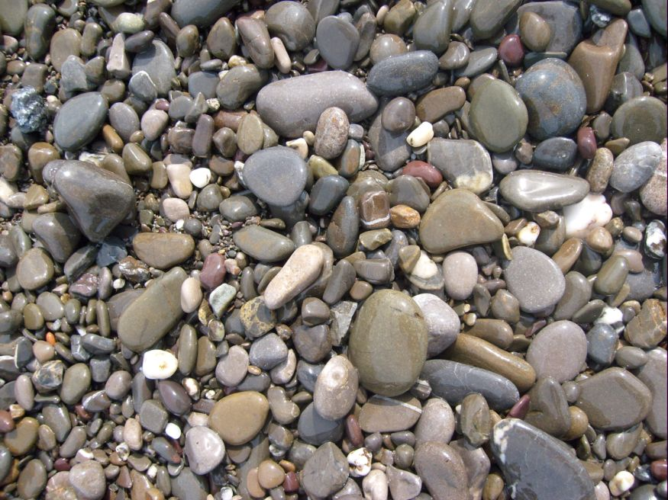
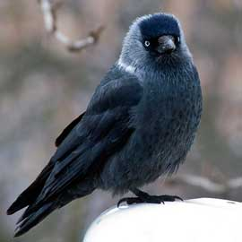
На дороге
галька,
а на ветке
галка.

Slide 3
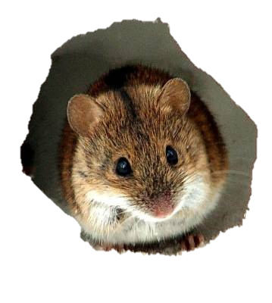
Маленькая
мышка
и мохнатый
мишка.

Slide 4
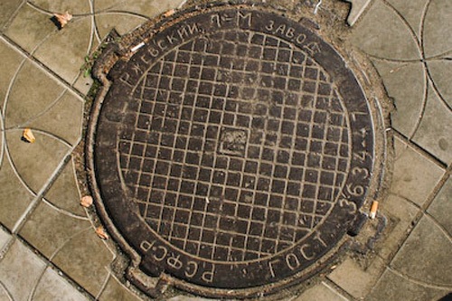
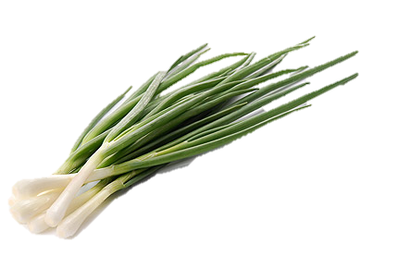
Приоткрытый
люк,
а в корзине
лук.

Slide 5
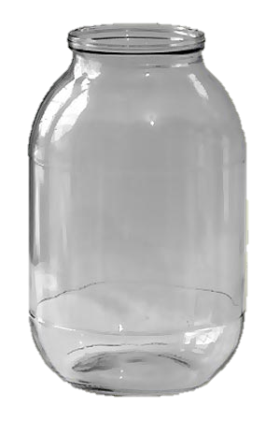
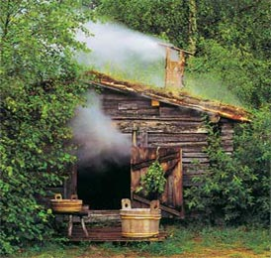
Стеклянная
банка
и деревянная
банька.

Slide 6
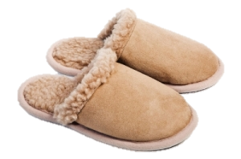
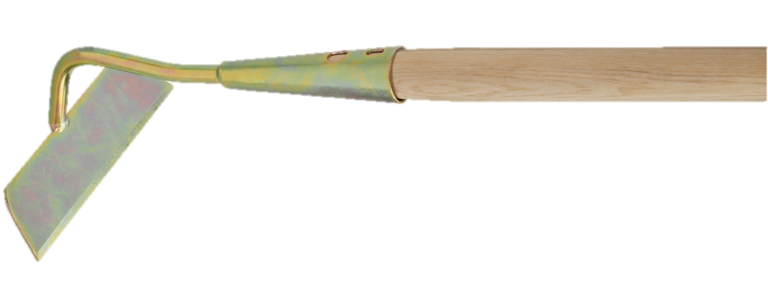
На ногах
тапки,
а у ног
тяпки.

Slide 7
Использованные источники:
http://chudomama.com/purchases/2701 лук
http://kengarags.ru/_nw/6/84729677.jpg люк
http://givotnie.com/wp-content/uploads/2011/06/galka_g.jpg галка
http://www.globalmarket.com.ua/data//490238_3.jpg галька
http://skazochnikonline.ru/publ/slushat_skazki_onlajn/vse_skazki/51-6-3 мышка
http://www.mobilmusic.ru/file.php?id=851930 мишка
http://aquaria.ru/node/13717?page=4 банка
http://www.vira.ru/enc/build/pool/rus-banya.html банька
http://www.ecigtalk.ru/forum/f20/t23146.html тапки
http://www.wikselen.ru/shop/instrument-garden/vili-tyapki-motigi/motiga-datskoi-formi тяпка
http://subscribe.ru/group/stena-besplatnyih-obyavlenij/4069423 пальцы
Парамонова Л.Г. Предупреждение и устранение дисграфии у детей. СПб.: Союз, 2001.

